Slide 1
Основная общеобразовательная программа
Муниципальное бюджетное дошкольное образовательное учреждение
«Детский сад №19»
Г. Вышний Волочек
Т.А. Ким, заведующий,
Н.И. Комина, старший воспитатель

Slide 2
Об образовательной Программе
В программе учтены концептуальные положения используемой в ДОО комплексной Примерной общеобразовательной программы воспитания, образования и развития детей от 3 до 8 лет в условиях детского сада «Радуга» (Авторы-составители Т. И. Гризик, Т. Н. Доронова, Е. В. Соловьѐва, С. Г. Якобсон; науч. рук. Е. В Соловьѐва, 2016 )

Slide 3
Основная образовательная программа МБДОУ «Детский сад №19» разработана в соответствие с нормативно – правовыми документами по дошкольному воспитанию:
Федеральный закон от 29.12.2012 № 273-ФЗ «Об образовании в Российской Федерации»;
Федеральный государственный образовательный стандарт дошкольного образования (Утвержден приказом Министерства образования и науки Российской Федерации от 17 октября 2013 г. N 1155);
«Об утверждении порядка организации и осуществления образовательной деятельности по основным общеобразовательным программа – образовательным программа дошкольного образования» (приказ Министерства образования и науки РФ от 30 августа 2013 года №1014);
«Санитарно-эпидемиологические требования к устройству, содержанию и организации режима работы дошкольных образовательных организаций» (Утверждены постановлением Главного государственного санитарного врача Российской от 15 мая 2013 года №26 «Об утверждении САНПИН» 2.4.3049-13)
Примерной основной образовательной программой дошкольного образования «Радуга» под редакцией Т . Н.Дороновой
Устав ДОО.

Slide 4
Для комплексной реализации всех направлений воспитательно-образовательного процесса используются следующие парциальные программы и технологии, которые сочетаются с требованиями и тенденциями развития ДОО, а также реализуют определенные приоритетные направления:
Для комплексной реализации всех направлений воспитательно - образовательного процесса используются следующие парциальные программы и технологии, которые сочетаются с требованиями и тенденциями развития ДОО, а также реализуют определенные приоритетные направления:
Программа И.А. Лыковой «Цветные ладошки»
И.М. Каплуновой, И.А. Новоскольцевой «Ладушки» Программа развития музыкальных способностей у детей дошкольного возраста.(Санкт – Петербург 2015г.).
Т.Н.Доронова «Развитие детей в театрализованной деятельности».
Р.Б.Стеркина, О.Л.Князева, Н.Н.Авдеева «Основы безопасности детей дошкольного возраста»
Н.В.Алешина «Ознакомление дошкольников с окружающим и социальной действительностью» М.: УЦ. Перспектива, 2008г.

Slide 5

Основная образовательная программа спроектирована
с учетом ФГОС дошкольного образования, особенностей образовательной организации, региона и муниципалитета, образовательных потребностей воспитанников и запросов родителей (законных представителей).
Программа определяет цель, задачи, планируемые результаты, содержание и организацию образовательного процесса на ступени дошкольного образования.
Образовательный процесс ДОО выстроен в формах: организованной образовательной деятельности, совместной деятельности, в режимных моментах, самостоятельной деятельности.

Slide 6
Программа направлена на:
создание условий развития ребенка, открывающих возможности для его позитивной социализации, его личностного развития, развития инициативы и творческих способностей на основе сотрудничества со взрослыми и сверстниками и соответствующим возрасту видам деятельности;
на создание развивающей образовательной среды, которая представляет собой систему условий социализации и индивидуализации детей.

Slide 7
Цель Программы:
Воспитательно- образовательного процесса – обеспечение оптимальных возможностей для образования, развития и социализации каждого ребенка, исходя из его психофизиологических особенностей.
Одно из предназначений дошкольного учреждения – обеспечение помощи семье в воспитании ребенка с ограниченными возможностями здоровья, сохранение и укрепление здоровья детей, развитие их индивидуальных особенностей и осуществление необходимой коррекции нарушений развития

Slide 8
Задачи программы:
1. Охрана и укрепление физического и психического здоровья детей, в том числе их эмоционального благополучия;
2. Обеспечение равных возможностей для полноценного развития каждого ребенка в период дошкольного детства независимо от места жительства, пола, нации, языка, социального статуса, психофизиологических и других особенностей (в том числе ограниченных возможностей здоровья).
3. Обеспечение преемственности целей, задач и содержания образования, реализуемых в рамках образовательных программ различных уровней (далее - преемственность основных образовательных программ дошкольного и начального общего образования).
4. Создание благоприятных условий развития детей в соответствии с их возрастными и индивидуальными особенностями и склонностями, развития способностей и творческого потенциала каждого ребенка как субъекта отношений с самим собой, другими детьми, взрослыми и миром.
5. Объединение обучения и воспитания в целостный образовательный процесс на основе духовно-нравственных и социокультурных ценностей и принятых в обществе правил и норм поведения в интересах человека, семьи, общества.

Slide 9
6. Формирование общей культуры личности детей, в том числе ценностей здорового образа жизни, развития их социальных, нравственных, эстетических, интеллектуальных, физических качеств, инициативности, самостоятельности и ответственности ребенка, формирования предпосылок учебной деятельности.
7. Обеспечение вариативности и разнообразия содержания Программ и организационных форм дошкольного образования, возможности формирования Программ различной направленности с учетом образовательных потребностей, способностей и состояния здоровья детей.
8. Формирование социокультурной среды, соответствующей возрастным, индивидуальным, психологическим и физиологическим особенностям детей.
10. Обеспечение психолого-педагогической поддержки семьи и повышения компетентности родителей (законных представителей) в вопросах развития и образования, охраны и укрепления здоровья детей.

Slide 10
Основная образовательная программа ДОО, а также
организация воспитательно – образовательного процесса базируется на следующих принципах ФГОС ДО:
Поддержка разнообразия детства.
Сохранение уникальности и самоценности детства
Позитивная социализация
Личностно-развивающий и гуманистический характер взаимодействия взрослых.
Содействие и сотрудничество детей и взрослых, признание ребенка полноценным участником (субъектом) образовательных отношений.
Сотрудничество Организации с семьей.
Сетевое взаимодействие с организациями
Индивидуализация дошкольного образования
Возрастная адекватность образования.
Развивающее вариативное образование.
Полнота содержания и интеграция отдельных образовательных областей.

Slide 11
Программа МБДОУ «Детский сад № 19» ориентирована на детей от 3 лет до 8 лет.
Программа состоит из обязательной части и части, формируемой участниками образовательных отношений. Данные части являются взаимодополняющими.
Обязательная часть Программы обеспечивает развитие детей в пяти взаимодополняющих образовательных областях:
социально-коммуникативное развитие
познавательное развитие
речевое развитие
художественно-эстетическое развитие
физическое развитие.

Slide 12
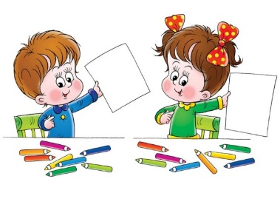
Организация педагогического процесса с воспитанниками по образовательным областям
Социально-коммуникативное развитие
- развитие игровой деятельности;
- ОБЖ
- трудовое воспитание;
-патриотическое воспитание
Познавательное развитие
- Ребенок и социальный мир
- Ребенок и мир природы
Формирование элементарных
математических представлений
Речевое развитие
Развитие словаря
Звуковая культура речи
Грамматический строй речи
Связная речь
Чтение художественной литературы
Художественно-эстетическое развитие
Рисование
Лепка
Аппликация
Художественный труд
Творческое конструирование
Музыкальное развитие
Физическое развитие

Slide 13
Программа состоит из обязательной части и части, формируемой участниками образовательных отношений. Обе части являются взаимодополняющими и необходимыми с точки зрения реализации требований ФГОС.
Общий объем обязательной части программы, рассчитывается в соответствии с возрастом воспитанников, основными направлениями их развития, спецификой дошкольного образования и включает время, отведенное на:
образовательную деятельность, осуществляемую в процессе организации различных видов детской деятельности (игровой, коммуникативной, трудовой, познавательно-исследовательской, продуктивной, музыкально-художественной, чтения);
образовательную деятельность, осуществляемую в ходе режимных моментов;
самостоятельную деятельность детей;
взаимодействие с семьями детей по реализации основной общеобразовательной программы дошкольного образования.
Вариативная часть - это часть плана, формируемая ДОО, обеспечивает вариативность образования, отражает специфику ДОО.

Slide 14
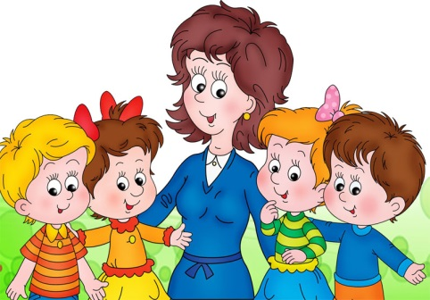
Реализация Программы осуществляется ежедневно:
в процессе организованной образовательной деятельности с детьми,
в ходе режимных моментов,
в процессе самостоятельной деятельности детей в различных видах детской деятельности,
-в процессе взаимодействия с семьями детей по реализации программы

Slide 15
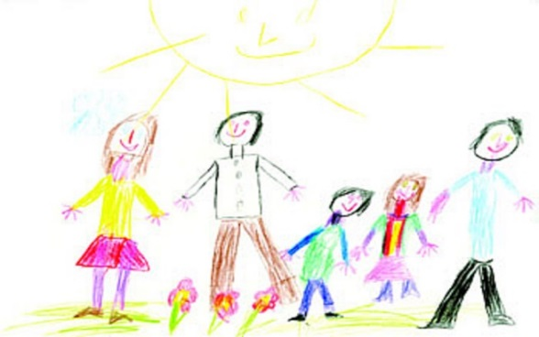
Взаимодействия педагогического коллектива с семьями детей.
В соответствии с законом Российской Федерации «Об образовании в Российской Федерации», федеральными образовательными стандартами дошкольного образования, Уставом МБДОУ «Детский сад № 19» одной из основных задач является взаимодействие с семьей .
Цель. Сделать родителей активными участниками об­разовательного процесса, оказав им помощь в реализации ответственности за вос­питание и обучение детей.

Slide 16
Задачи:
постоянно изучать запросы и потребности в дошкольном образовании семей,
находящихся в сфере деятельности дошкольной образовательной организации;
повышать психологическую компетентность родителей. Учить родителей общаться с детьми в формах, адекватных их возрасту; не травмирующим приёмам управления поведением детей;
убеждать родителей в необходимости соблюдения единого с организацией режима дня для ребёнка дошкольного возраста;
учить родителей разнообразным формам организации досуга с детьми в семье;
создавать ситуации приятного совместного досуга детей и родителей в дошкольной образовательной организации;
условия для доверительного, неформального общения педагогов с
родителями;
помогать родителям, правильно выбрать школу для ребёнка в соответствии с его индивидуальными возможностями и способностями.

Slide 17

Реализация Программы обеспечивает
Государственные гарантии уровня и качества дошкольного образования
Развитие личности ребёнка дошкольного возраста в различных видах деятельности (игровой, познавательно-исследовательской, творческой, двигательной) с учётом их возрастных, индивидуальных психологических и физиологических особенностей

Slide 18

Спасибо за внимание!

